Slide 1
解(算)法的效率
陶先平

Slide 2
算法的效率和效率的优化是算法设计不懈追求
问题1：请你说出几个优化算法的原因和做法？

Slide 3
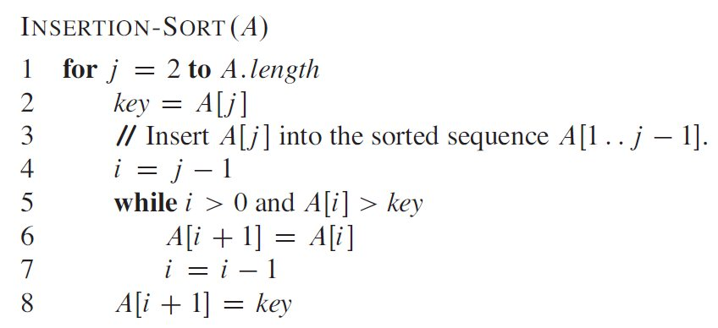
插入排序的伪代码

Slide 4
用哪些数值来标定算法的性能？
时间性能（时间复杂度）
算法在给定一个输入的情况下，要执行多少条指令
没错，数数字！

Slide 5
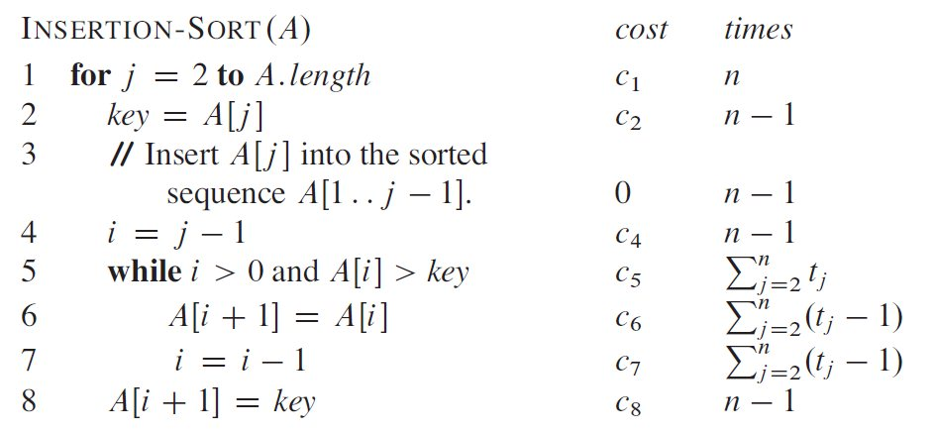
数数字！

Slide 6
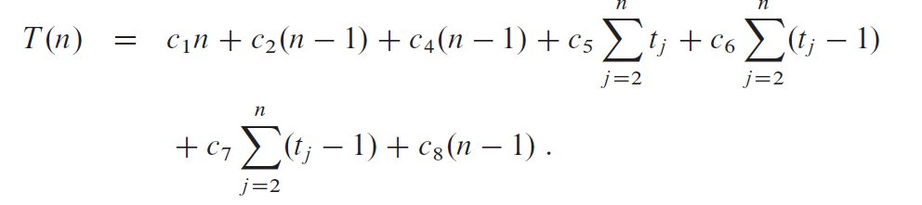
性能评估函数

Slide 7
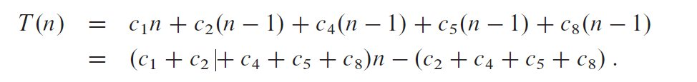
Best case

Slide 8
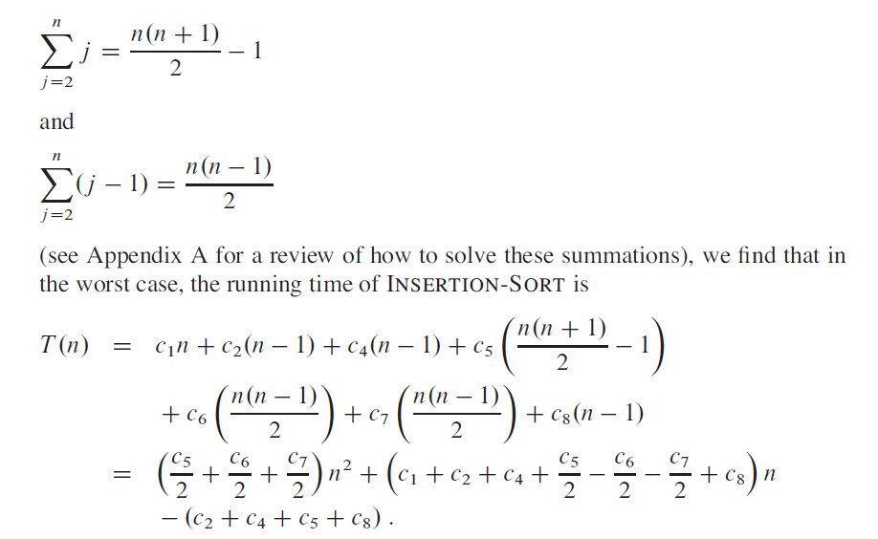
Worst case
best case和worst case两种结果中，更重要的是哪个？
既然有best case和worst case，有average case吗？如果有，会如何进行average case的分析？
我们需要对一个算法的语句的执行条数进行统计，但我们需要如此精确地进行统计吗？

Slide 9
往往是：我们可以容忍我们的某种程度上的“粗心”：
我们选择“代表性”语句，进行统计
哪些是代表性的语句？
我们往往忽略代表性语句执行条数的“系数”而只保留其指数
系数的忽略会导致算法性能评估的失效吗？
插入排序：best case是n级别的；worst case是n²级别的。
归并排序：worst case是nlgn级别的
哪个算法“好”呢？

Slide 10
Mergesort
问题:
这个算法究竟是如何“排”序的？

Slide 11
5 2 4 7 1 3 2 6
Divide
5 2 4 7
1 3 2 6
conquer
Divide further, until…

Slide 12
问题：
如何考虑分治算法的代价？
递归代价与非递归代价

Slide 13
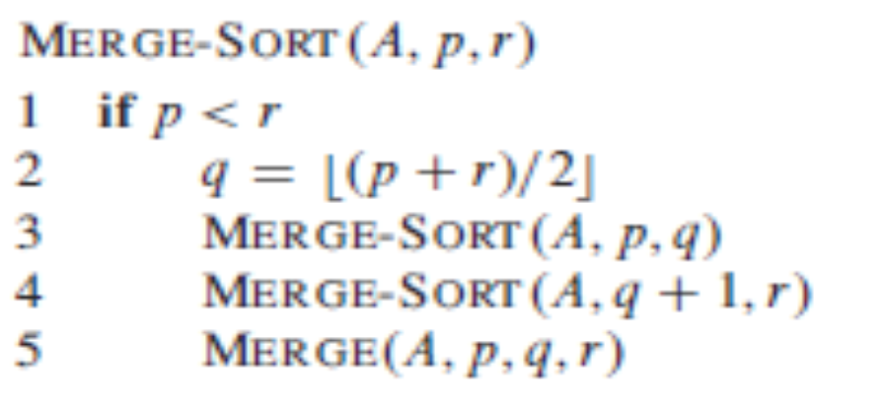
导出递归式
两次递归，理想情况下每次问题规模是原来的一半。
非递归开销
T(n)∈O(nlgn)

Slide 14
如何评估不同的算法的性能差异？

Slide 15
函数增长
N (数据集规模) | T(n) (算法执行步数) | S(n) (算法执行步数)
10 | 550 | 1250
50 | 63750 | 781250
100 | 505000 | 12500000
引入一个数学工具
来刻画这种变化并
尝试判断其不同
两个算法执行步数随着数据规模的变化而变化
不同的算法，变化的“剧烈程度”不同

Slide 16
函数的增长
定义 函数f:N->N：
数据规模->算法执行步骤数
针对上述两个算法：
f_{T}(n) = n³/2 +n²/2 for algorithm T
f_{s}(n) = n⁴/8 for algorithm S

Slide 17
函数的渐进增长速度
给定f:N→R⁺, g:N→R⁺,
如果存在常数 c ∈R⁺ 和k ∈N 使得对于所有大于等于k的n，都有f(n)≤C×g(n)
我们称：
f is O(g)
F(渐进)增长速度不高于g

Slide 18
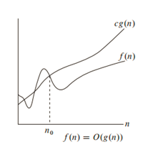

Slide 19
实际上：
可以做如下判断：
函数 f 是Ο(g) if lim_{n→∞}[f(n)/g(n)]=c<∞
if there exists constants c ∈R⁺ and k ∈N such that for all n, f(n)≤cg(n)
例如: let f(n)=n², g(n)=nlgn，则:
f 不是Ο(g), 因为lim_{n→∞}[f(n)/g(n)]= lim_{n→∞}[n²/nlgn]= lim_{n→∞}[n/lgn]= lim_{n→∞}[1/(1/nln2)]=∞
g 是Ο(f), 因为lim_{n→∞}[g(n)/f(n)]=0

Slide 20
再例：
let f(n)=n², g(n)=7n² +9n-1
lim_{n→∞}[f(n)/g(n)]= lim_{n→∞}[n²/(7n² +9n-1 )]= 1/7
所以： f 是Ο(g)
lim_{n→∞}[g(n)/f(n)]= lim_{n→∞}[(7n² +9n-1)/n² ]= 7
所以： g 是Ο(f)
我们称：f和g长得一样快(同阶)

Slide 21
其实：
针对类似于
T(n)=an²+bn+c的性能函数
我们总是忽略bn+c
他们的重要性在“增长”上影响力较小
我们还可以忽略a
他们的重要性在“增长”上影响力也较小
因此：
T(n)所代表的算法是O(n²)的

Slide 22
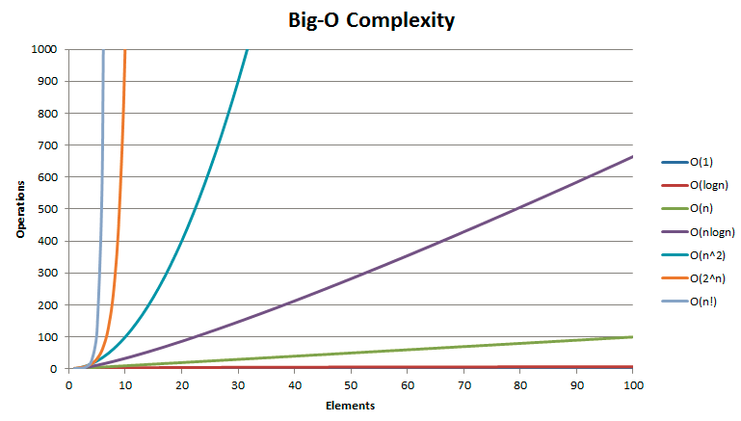

Slide 23
问题：
什么是“Algorithmic Gap”?
Notes:
问题P的难度是固有的，假设是g；这个g是我们竭力想知道，但往往我们却难以认识到。
当我们找到一个解这个问题的算法时（假设它的性能是f），我们可以说的是：g属于order of f。f 是算法问题难度的上界；当我们不断优化算法得到f’,f’’，……时，算法问题的难度上界不断降低（order级别的降低）
但是，仅仅降低上界，不能得到g。
同时，如果我们能够证明，解这个算法问题，至少需要order of h的算法才可以，比如遍历的难度至少是O(n)，那么我们就得到了算法问题的一个难度的下界。那么我们在这个方向上的工作就是不断去证明：问题P的解的最小代价是否比h高，得到下界h’,h’’。
如此，问题P的解的下界不断在提高（用证明来完成），问题P的解的上界不断在下降（用算法设计来完成），如果他们meet了，我们可以说：我们找到了这个问题P的解的难度g；否则，h’’’和f’’’之间的gap就存在，就被称为这个问题的算法gap。
当算法gap存在时，要么就是我们没有找到最好的算法，要么就是我们不能证明还有其它更好的算法（无法证明现在的算法不能再好了），要么就是两者都没有完成。

Slide 24
一个和数据组织有关的优化案例
在一个无序的数据列表（比如无序的电话号码本）中搜索Casy的电话号码
index=0；
for (index = 0, index<totalPhonenumber, index++) {
If telephoneList[index].name == “Casy” then
return telephoneList[index].no;
}
return null;
这个算法的best case和worst case性能是什么？

Slide 25
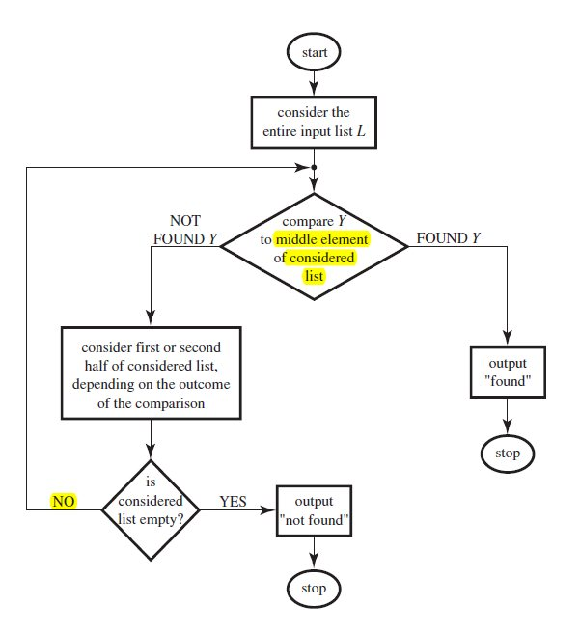
如果数据是有序组织的呢？
这个算法的best case和 worst case分别是什么？
可见：数据的有效组织对算法的优化也是至关重要的！

Slide 26
数据的组织和结构涉及到哪些内容？
数据自身的逻辑模型
按照字母序对电话号码的户主姓名进行排序
按照学号顺序对学籍表数据进行排序
……
数据在计算机中的存储模型
数组方式
栈的方式
先进先出表的方式
……

Slide 27
结论
算法的优化是设计每个算法的必要考虑因素
算法本身的优化设计
数据组织导致的优化
算法应该进行数值分析以确定他们的性能
算法时间性能评估函数
可以通过算法的评估函数渐进增长速度的比较来比较算法的优劣

Slide 28
伪代码
这个算法正确吗？

Slide 29
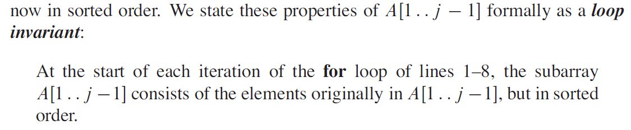
循环不变量

Slide 30
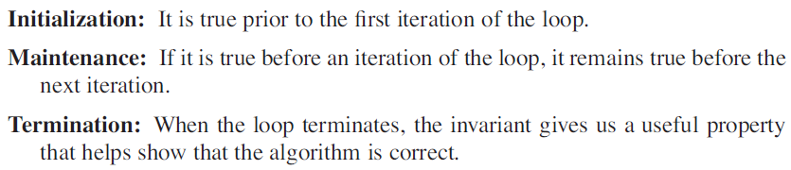
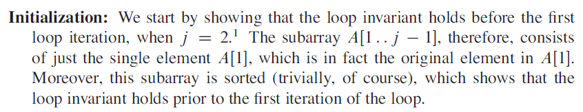
如何利用循环不变量证明算法的部分正确性

Slide 31
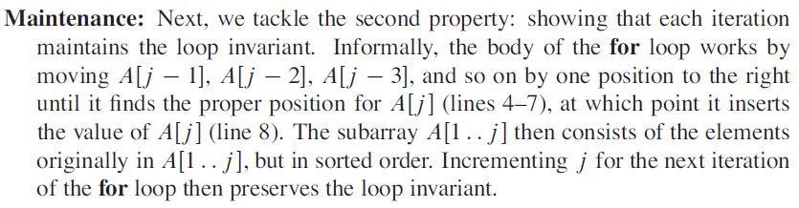
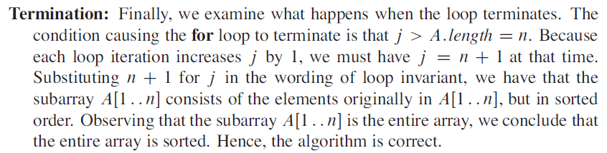

Slide 32
请思考：
奠基在哪儿？
一个和自然数相关的命题
循环不变式的证明和数学归纳法有什么关系？
这一段代码在证明过程中起什么作用？

